Slide 1

Mobile Working

Slide 2


Trends, Chancen und Herausforderungen
Information zum Thema Mobile Working

Slide 3
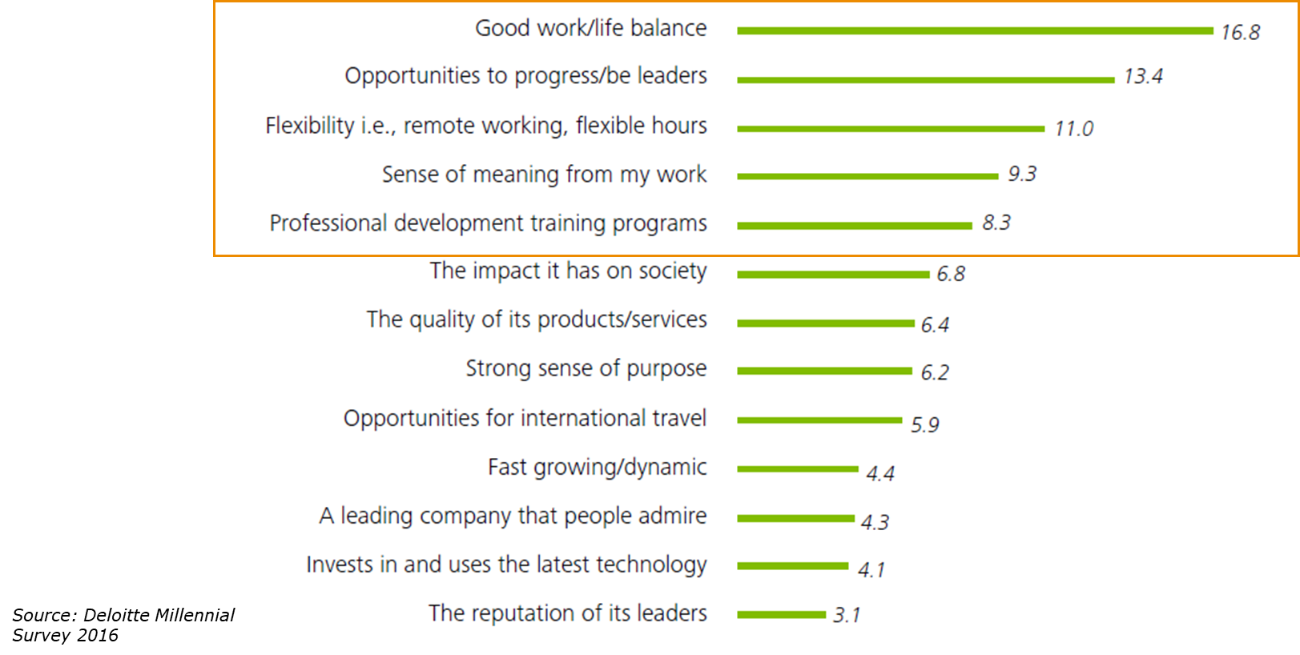
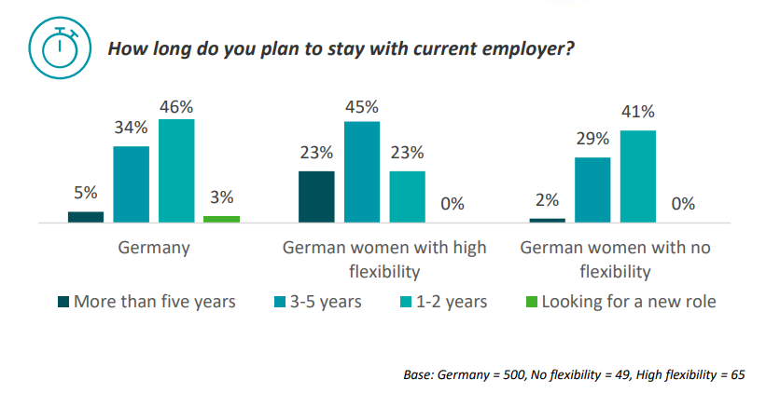
Flexibles Arbeiten hat hohen Stellenwert
Umfrageergebnisse
Flexibilität als einer der Top drei Gründe für Millennials (= frühe 1980er bis späte 1990er) um bei einem Unternehmen zu arbeiten
(Deloitte Millennial Survey, 2016)
Frauen, deren Arbeitsplatz Flexibilität bietet, wollen länger bei ihren aktuellen Arbeitgebenden bleiben.
(Women @ Work Report, 2023)

Slide 4
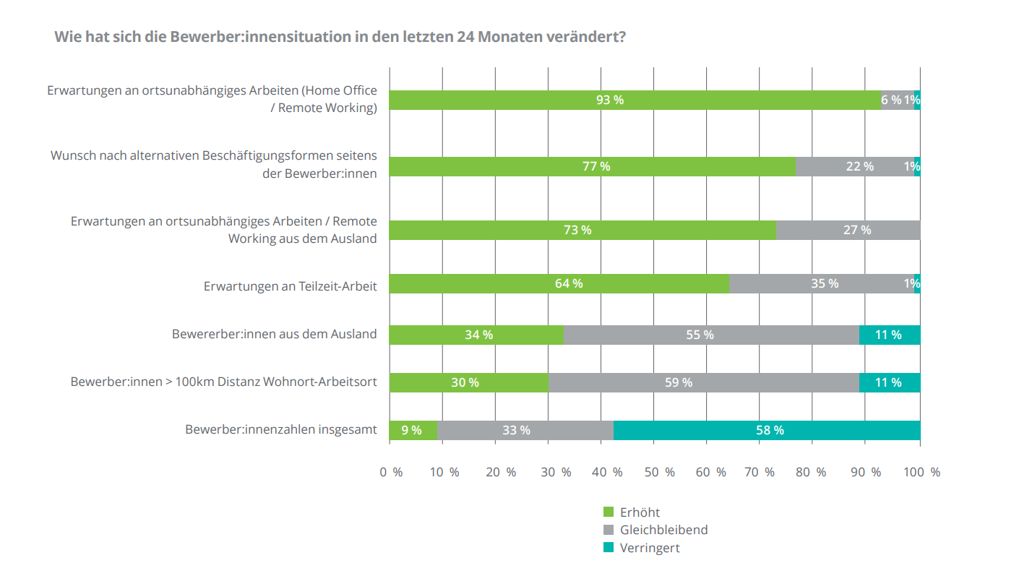
Flexibles Arbeiten hat hohen Stellenwert
Umfrageergebnisse
Flexibles Arbeiten nennen Mitarbeiter*innen aller Generationen als schon als Grundlegende Erwartung während der Bewerbung.
(Flexible Working Studie, 2022)

Slide 5
Ziele zum Thema Mobile Working
Mobile Working
Akzeptanz in der Firma schaffen
Einfache Gestaltung
Niemanden grundsätzlich ausschließen
Verschiedene Varianten
Klare, einheitliche Kommunikation
Transparente Regelung
Verantwortung der Führungskräfte

Slide 6
Wie profitieren wir von Mobile Working?
Mitarbeiter*innen
Verbesserung der Work-Life Balance
Autonomie
Zeitersparnis
Unternehmen
Steigerung der Arbeitgeber*innen-Attraktivität: Größerer Bewerber*innen-Pool
Mitarbeiter*innen-Potenziale besser nutzen
Produktivitätssteigerungen
Erhöhung der Wettbewerbsfähigkeit
→ Höhere Ergebnisorientierung

Slide 7
Argumente zu/gegen Mobile Working
„Mobile Working wird zum Faulenzen/für die Kinderbetreuung missbraucht.“
  Physische Ab-/Anwesenheit ist kein Indikator für Produktivität, wer nicht arbeiten möchte, tut dies auch im Büro nicht. Gleichzeitig steht beim „Mobile Working“ immer noch das „Arbeiten“ im Vordergrund.
„Es kommt zu einer zu starken Vermischung zwischen Beruf und Privatleben. Abgrenzung ist nicht mehr möglich, dies verursacht mehr Stresserleben und reduziert die Erholungszeiten.“
  Die Nutzung von Mobile Working beruht auf freiwilliger Basis. Zudem findet Mobile Working nicht ausschließlich im Home-office statt.

Slide 8
Argumente zu/gegen Mobile Working
„Mitarbeiter*innen, die Mobile Working aufgrund ihrer Tätigkeit kaum/nicht nutzen können, fühlen sich ungerecht behandelt… dies führt zu Konflikten.“
  Wenn die Argumentation in der Richtlinie bezüglich Inanspruchnahme schlüssig ist (gleichartige Tätigkeiten werden gleich behandelt), wird es von der Belegschaft verstanden und akzeptiert.
„Es wird niemand mehr im Büro sein… wir müssen Mobile Working zeitlich stark eingrenzen.“
  Konkrete Einschränkungen führen in der Regel zu einer maximalen Ausreizung der Einschränkungen. Eine offen gehaltene Regelung und Handhabung führt zu einer zielorientierten Nutzung.
„Die Kommunikation im Arbeitsalltag wird leiden… Zusammenarbeit wird kaum noch möglich sein.“
  Moderne Kommunikationsmittel ermöglichen einen reibungslosen Kommunikationsfluss. Bedeutsam hierfür ist eine Transparenz hinsichtlich der Nutzung von Mobile Working (z.B. Kalendereintrag).

Slide 9
Arbeit an der Richtlinie zu mobilem Arbeiten
Umsetzung im Betrieb

Slide 10
Mobile Working Richtlinie
Mögliche Inhalte der Richtlinie
Einleitung: Mobiles Arbeiten bei uns. (Definition, Anlassfälle & Gründe)
Inanspruchnahme Mitarbeiter*innengruppen
Technologie-Ausstattung
Regelungen zu Arbeitszeit, Arbeitszeitaufzeichnung & Arbeitsort
Prozesse & Regeln
(z.B. maximales Ausmaß, Genehmigung)
Erreichbarkeit & Sichtbarkeit
Einschränkungen & Konsequenzen
Vertrauen vs. Kontrolle
…
Die Richtlinie zum mobilen Arbeiten soll zu einem gemeinsamen Verständnis beitragen, gegenseitige Erwartungen klären und häufige Fragen im Zusammenhang mit mobilem Arbeiten beantworten.

Slide 11
Grundlegende Überlegung zur Gestaltung von Spielregeln zu mobilem Arbeiten
Kontrolle |  | Vertrauen
Nur für begründete Fälle in definiertem Ausmaß (z.B. einige Stunden pro Woche) Genehmigung der Führungskraft pro Anlass notwendig Kontrolle der erledigten Aufgaben/Leistung von Mobile Working Zeiten Jederzeit Erreichbarkeit als Voraussetzung |  | Keine definierten oder maximalen Ausmaße von mobilem Arbeiten Information über Mobile Working (z.B. Eintrag in Kalender) statt Genehmigung Erläuterte Grenzen der Flexibilität (z.B. keine fixen regelmäßigen Tage, sondern außerhalb von Terminen; Tätigkeiten müssen für Mobile Working geeignet sein)

